Slide 1
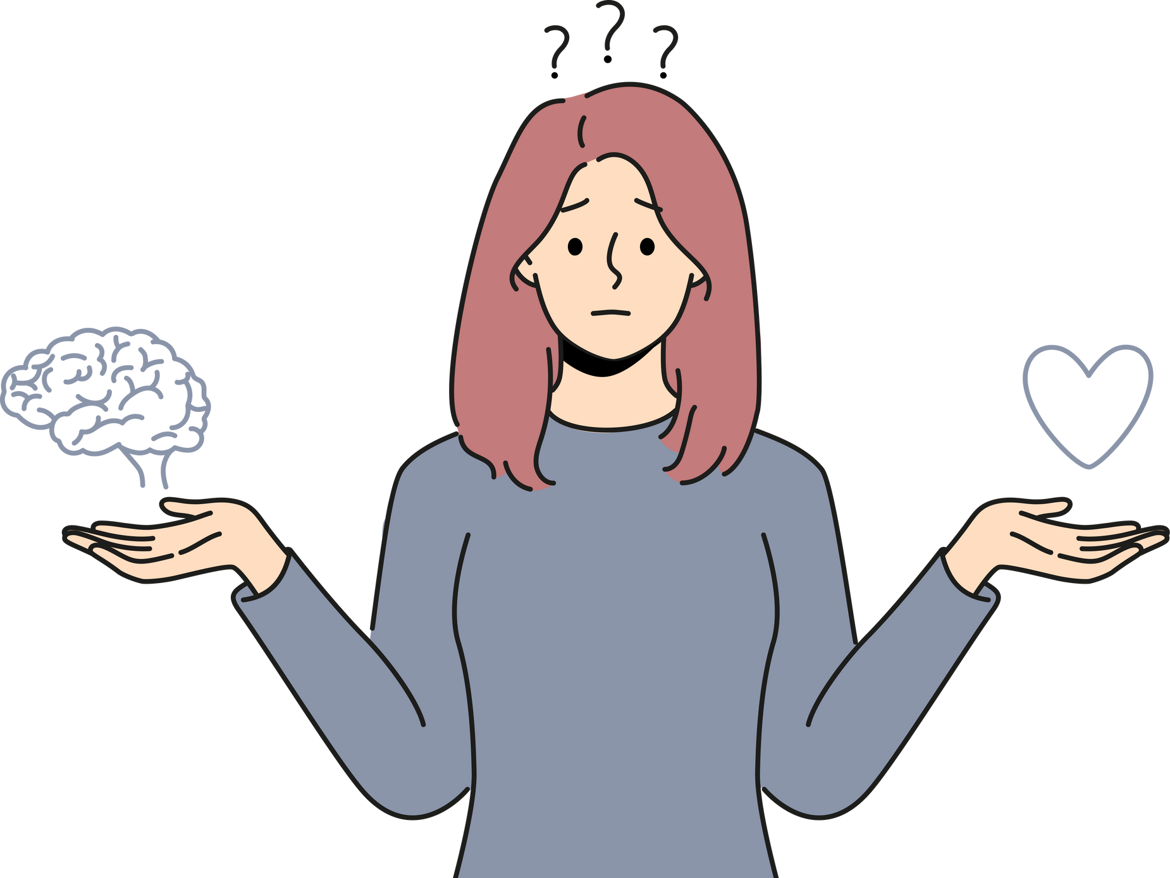
KHỞI ĐỘNG:
Trong mỗi con người đều có hai mặt cảm xúc và lí trí, đôi khi, hai mặt này có thể xung đột dữ dội. Hãy kể lại một trải nghiệm cá nhân khi em kiềm chế cảm xúc và dùng lí trí để quyết định hành động của mình.
Notes:
Cơn giận bột phát, bị khiêu khích, bạn rủ làm một việc có vẻ thú vị nhưng em cho là không phù hợp…

Slide 2




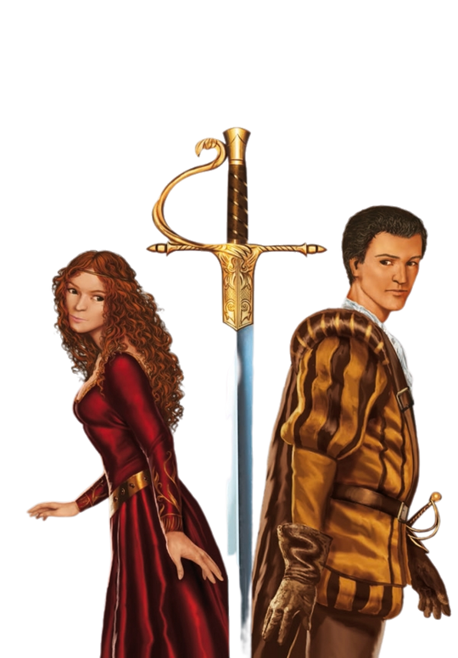
Tiết 59,60:Lơ Xít
(Trích, Coóc-nây)
Notes:
Giáo án của Thảo Nguyên 0979818956

Slide 3
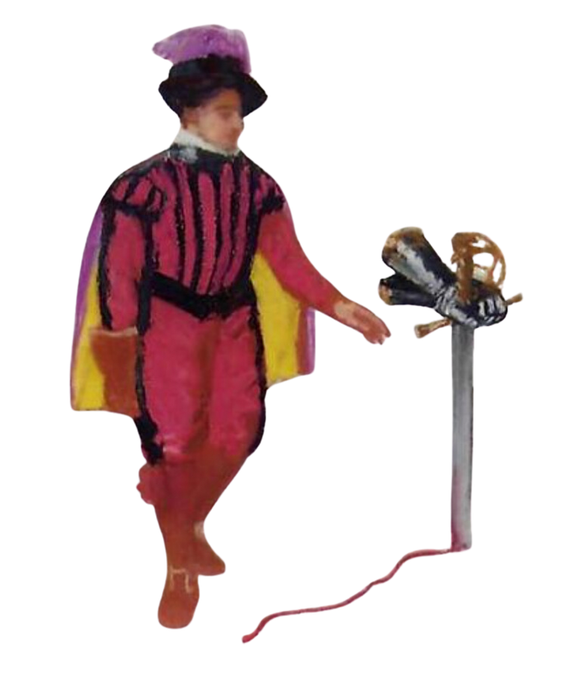
I.
Đọc – tìm hiểu chung
Notes:
Giáo án của Thảo Nguyên 0979818956

Slide 4

1. Đọc
- HS đọc phân vai, giọng đọc to, rõ ràng, chú ý nhịp điệu và sự trang nghiêm ở các lời thoại
- Lưu ý nội dung của các thẻ chiến lược đọc theo dõi, chú ý
Notes:
. Giáo án của Thảo Nguyên 0979818956

Slide 5
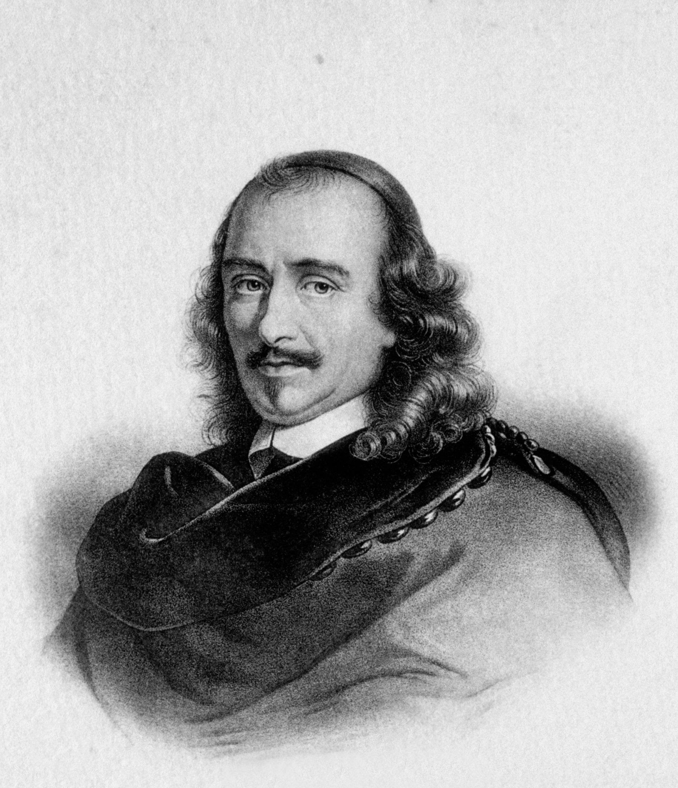

2. Tác giả
Coóc-nây (1606 – 1684)
- Là nhà viết kịch xuất sắc của nền bi kịch cổ điển Pháp.
- Kịch Coóc-nây có tính chất duy lí, thường thể hiện quan hệ cá nhân và xã hội thông qua sự đấu tranh giữa lí trí và dục vọng của con người.
- Một số vở kịch tiêu biểu: Mê-đê (Médée) (1635), Lơ Xít (1636), Xin-na (Cinna) (1640), O-ra-xơ (Horace) (1640),…
Notes:
Giáo án của Thảo Nguyên 0979818956

Slide 6
3. Tác phẩm:
Đoạn trích “Lơ Xít”
- Thể loại
- Đề tài
Bi kịch
Khai thác đề tài về người anh hùng, nhưng chủ yếu xoáy sâu vào cuộc đấu tranh tinh thần của nhân vật
- Vị trí
Trích Hồi III, lớp IV của vở kịch
Notes:
Giáo án của Thảo Nguyên 0979818956

Slide 7
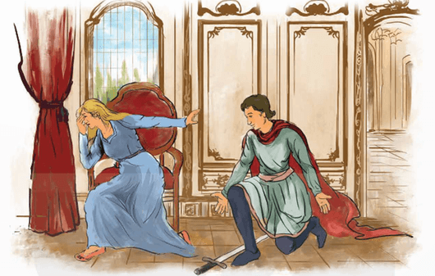
II.
Khám phá văn bản
Notes:
Giáo án của Thảo Nguyên 0979818956

Slide 8

1.
Cốt truyện
Notes:
Giáo án của Thảo Nguyên 0979818956

Slide 9
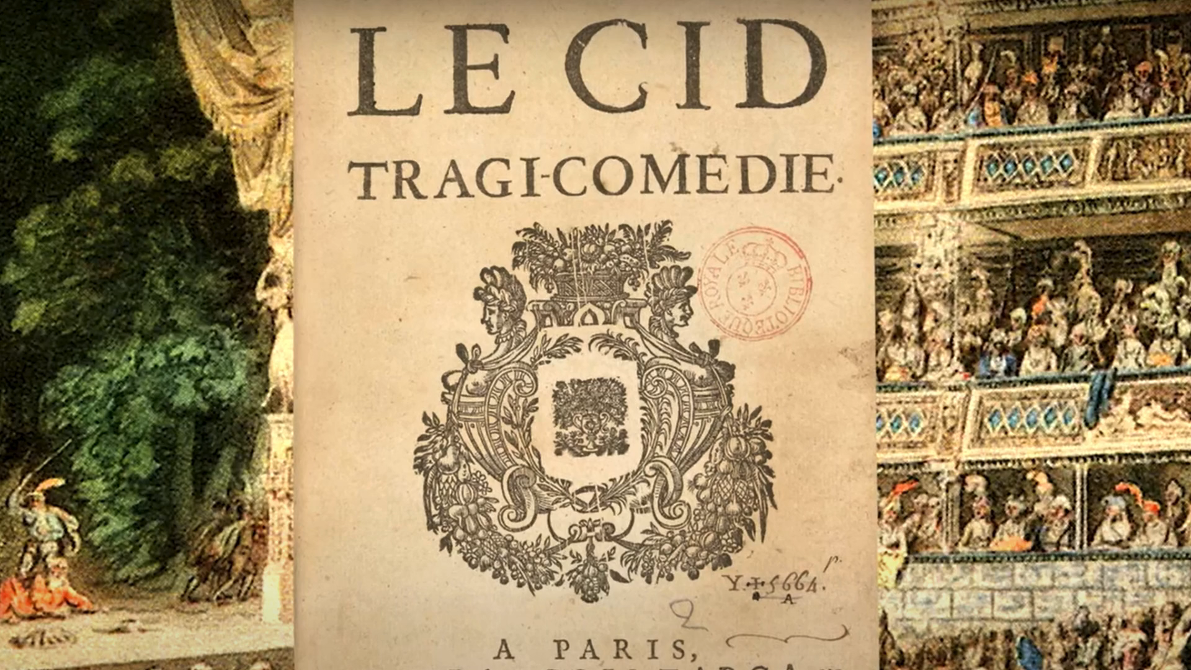
Notes:
Tóm tắt vở kịch: Đông Rô-đri-gơ, con trai Đông Đi-e-gơ, yêu Si-men, con gái Đông Goóc-ma-xờ. Một cuộc cãi cọ diễn ra giữa hai ông bố dẫn đến việc Đông Goóc-ma-xờ tát Đông Đi-e-gơ. Để rửa nhục, Đông Đi-e-gơ yêu cầu con trai trả thù Đông Goóc-ma-xờ. Rô-đri-gơ đấu tranh tư tưởng, cuối cùng, ý thức vê bổn phận và danh dự dòng họ đã khiến chàng quyết đấu kiếm với Đông Goóc-ma-xờ. Đông Goóc-ma-xờ bị Rô-đri-gơ đâm chết. Sau đó, Rô-đri-gơ đến yêu cầu Si-men hãy giết chàng để trả thù cho cha. Si-men thừa nhận lòng dũng cảm của Rô-đri-gơ và tuyên bố cũng sẽ làm bổn phận của mình là đòi nhà vua xử tội kẻ giết người. Lúc đó, giặc Mô sắp sửa tấn công, Rô-đri-gơ được cử đi đánh giặc. Chàng đã chiến thắng trở về. Si-men tiếp tục đòi lấy đầu Rô-đri-gơ. Hiệp sĩ Đông Xăng-sơ, vốn yêu Si-men, tình nguyện đấu kiếm với Rô-đri-gơ để trả thù cho Si-men. Đông Xăng-sơ thua, nhưng Rô-đri-gơ đã tha chết cho chàng. Thấy Đông Xăng-sơ trở về, tưởng Rô-đri-gơ đã bị giết, Si-men đã không giấu được cảm xúc, bộc lộ rõ tình yêu với Rô-đri-gơ và sự đau đớn của mình. Nhà vua tuyên bố danh dự của Si-men được bảo toàn và có thể chắp duyên lành với Rô-đri-gơ.

Slide 10
Tác phẩm“Lơ-Xít”
Hồi 1: Đông Rô-đri-gơ yêu Si-men. Một cuộc xung đột diễn ra giữa hai ông bố. Để rửa nhục, Đông Đi-e-gơ yêu cầu con trai trả thù để giữ gìn danh dự cho gia đình.
Hồi 2: Rô-đri-gơ đâm chết cha của Si-men. Si-men tuyên bố cũng sẽ làm bổn phận của mình là đòi nhà vua xử tội kẻ giết người.
Hồi 3: Giặc Mô sắp sửa tấn công, Rô-đri-gơ được cử đi đánh giặc.
Hồi 4: Rô-đri-gơ chiến thắng trở về, chấp nhận đấu kiếm với Đông Xăng-sơ
- Cốt truyện phức tạp, nhiều tình tiết, nhiều bước ngoặt.
Hồi 5: Nhà vua tuyên bố danh dự của Si-men được bảo toàn và có thể chắp duyên lành với Rô-đri-gơ.
Notes:
Giáo án của Thảo Nguyên 0979818956

Slide 11

Đoạn trích “Lơ-Xít”
- Sự việc: Rô-đri-gơ tới gặp Si-men sau khi giết cha nàng trong cuộc đấu kiếm
+ Rô-đri-gơ bày tỏ sự giằng xé nội tâm của mình, khẳng định tình yêu dành cho nàng.
+ Rô-đri-gơ thể hiện sự đồng cảm sâu sắc với nỗi đau của Si-men, thôi thúc nàng hành động trả thù cho cha.
➔ Đoạn trích là cao trào của vở kịch – là dịp để hai nhân vật bày tỏ tình yêu, lí trí của những thế kỉ XVII
Notes:
Đoạn trích trong SGK diễn tả sự việc nào trong toàn bộ cốt truyện.
1. Vì sao Rô-đri-gơ đến gặp Si-men sau khi đã giết cha của nàng?

Slide 12
2.
Nhân vật kịch
Notes:
Giáo án của Thảo Nguyên 0979818956

Slide 13
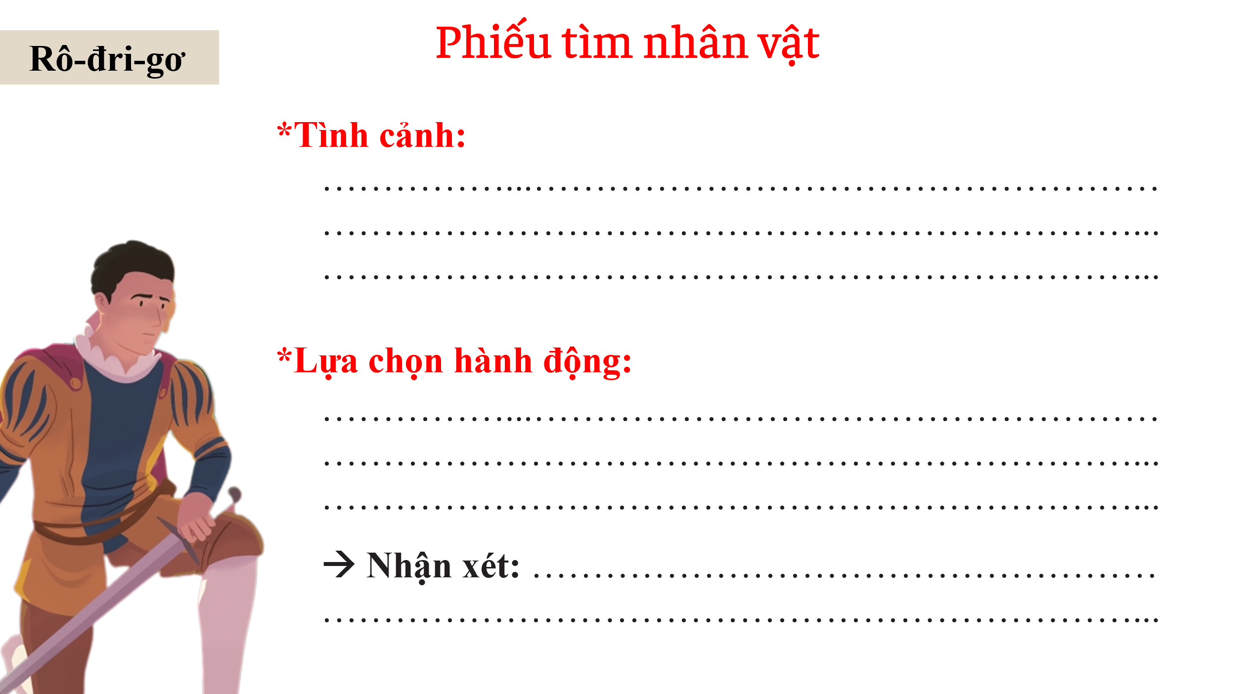
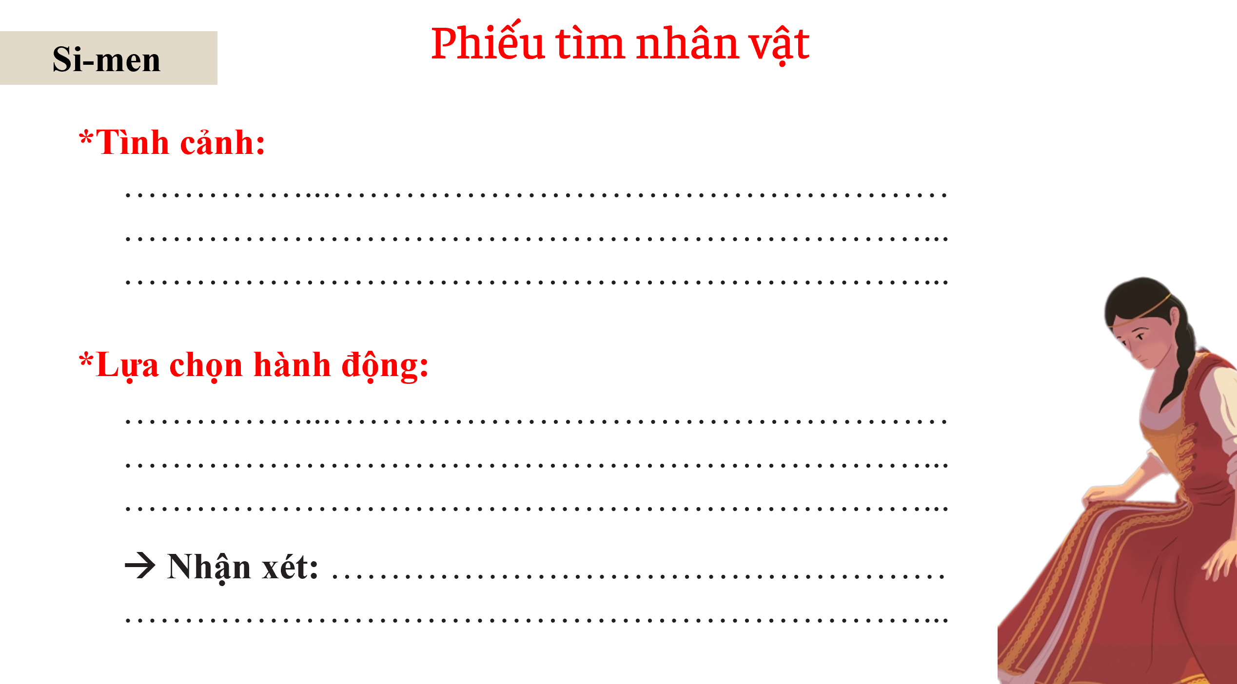
Hoạt động nhóm
Notes:
Giáo án của Thảo Nguyên 0979818956

Slide 14
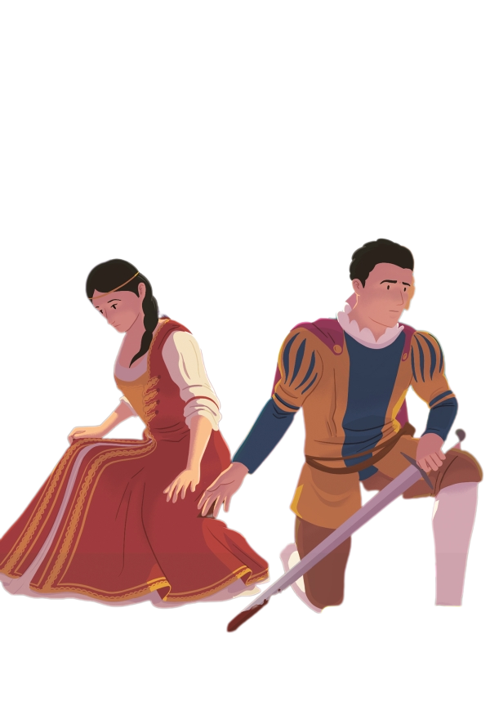
Rô-đri-gơ
*Tình cảnh:
- Thách đấu và giết bá tước Đông Goóc-ma-xờ.
- Dằn vặt, đau đớn trong cuộc va chạm giữa tình yêu nồng nhiệt của mình và danh dự gia đình.
*Lựa chọn hành động:
Hi sinh tình yêu để làm tròn nghĩa vụ của một người con
→ Hi sinh tình yêu để làm tròn nghĩa vụ của một người con.
Notes:
4. Phân tích sự giằng xé nội tâm của hai nhân vật Rô-đri-gơ và Si-men.

Slide 15

Rô-đri-gơ
Rô-đri-gơ đánh giá như thế nào về việc chàng giết cha của Si-men? Vì sao chàng không “Nghe tiếng gọi con tim và làm theo lệnh nó”?
Notes:
Chàng khẳng định mình hành động đúng, không hối hận, nếu phải làm lại thì vẫn làm như vậy. Đối với Rô-đri-gơ, nếu mất danh dự là mất hết, sẽ không còn phẩm giá, không có tư cách để yêu một người cao quý như Si-men. Chính vị vậy, chàng đã không đặt tình yêu đôi lứa lên trên danh dự, không nghe theo tiếng gọi con tim

Slide 16
Si-men
*Tình cảnh:
Giằng xé giữa tình yêu và bổn phận
*Lựa chọn hành động:
Xin nhà vua trừng trị Rô-đri-gơ
Notes:
Giáo án của Thảo Nguyên 0979818956

Slide 17
Trình bày 1 phút
Chỉ ra diễn biến tâm trạng của Si-men trong đoạn trích.
Người yêu đến gặp sau khi chàng giết cha của nàng
Kinh ngạc, không tin Rô-đri-gơ đến gặp
Đau đớn cực độ khi thấy thanh kiếm đã kết liễu cha
Đau đớn, dứt khoát quyết định trả thù cho cha
Notes:
Giáo án của Thảo Nguyên 0979818956

Slide 18
Si-men
*Tình cảnh:
Giằng xé giữa tình yêu và bổn phận
*Lựa chọn hành động:
Xin nhà vua trừng trị Rô-đri-gơ
→ Phân minh khi giải quyết mối quan hệ, gác tình riêng để làm tròn bổn phận với gia đình.
Notes:
Giáo án của Thảo Nguyên 0979818956

Slide 19
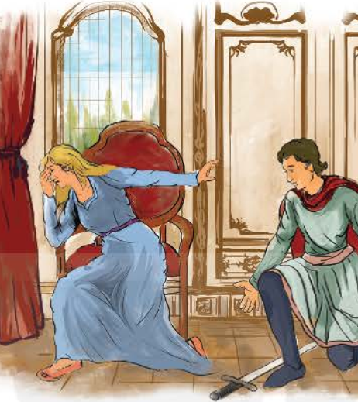
THINK – PAIR - SHARE
Nêu suy nghĩ của em về câu thoại của Si-men:
“Giết cha em, chàng chứng tỏ cùng em xứng đáng
Để xứng chàng, em cũng phải đòi chàng thế mạng”.
Notes:
Nhân vật bi kịch, nhất là trong các vở kịch có tính chất anh hùng ca như Lơ Xít, thường là những con người phi thường, siêu phàm, cao cả. Ở vở kịch Lơ Xít, hai nhân vật Rô-đri-gơ và Si-men đều là những con người đề cao nghĩa vụ thiêng liêng với gia đình và Tổ quốc. Họ là những con người cao thượng, có ý chí mãnh liệt, có tình cảm nồng nhiệt. Riêng nhân vật Rô-đri-gơ, tác giả chú trọng xây dựng nhân vật có tính cách anh hùng, hào hiệp (GV lưu ý HS ý nghĩa nhan đề vở kịch). Chàng tự ý thức về phẩm chất của mình (hồn cao thượng bẩm sinh). Chính Đông Goóc-ma-xờ cũng nhận định Rô-đri-gơ là con người có "lòng hào hiệp","Khí phách kiên cường", "hồn cao thượng", "trang hào hoa hiệp sỉ", "trọn đạo trọn tình". Trong đoạn trích, ta thấy rõ ở chàng sự thẳng thắp, quả cảm, tình cảm và ý chí đều mãnh liệt, vừa trọng tình cảm vừa trọng nghĩa vụ, trong đầu thương vẫn rất hào hùng. Đó là con người xuất chúng, đẹp đẽ, mẫu mực - con người lí tưởng của thời đại.

Slide 20
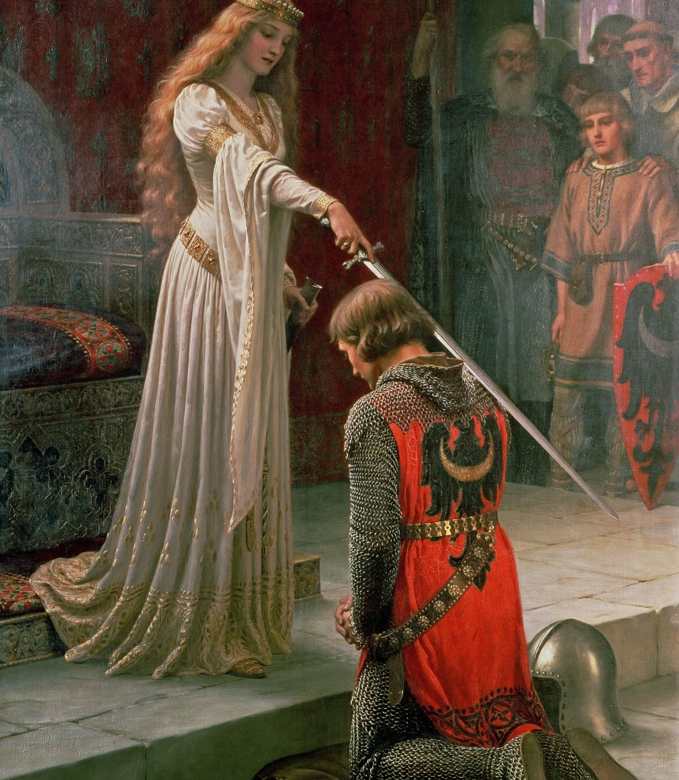
Rô-đri-gơ
Si-men
=> Cả 2 đều là những con người đề cao nghĩa vụ với gia đình và Tổ quốc. Họ là những người cao thượng, ý chí mãnh liệt, có tình cảm nồng nhiệt.
Notes:
Nhân vật bi kịch, nhất là trong các vở kịch có tính chất anh hùng ca như Lơ Xít, thường là những con người phi thường, siêu phàm, cao cả. Ở vở kịch Lơ Xít, hai nhân vật Rô-đri-gơ và Si-men đều là những con người đề cao nghĩa vụ thiêng liêng với gia đình và Tổ quốc. Họ là những con người cao thượng, có ý chí mãnh liệt, có tình cảm nồng nhiệt. Riêng nhân vật Rô-đri-gơ, tác giả chú trọng xây dựng nhân vật có tính cách anh hùng, hào hiệp (GV lưu ý HS ý nghĩa nhan đề vở kịch). Chàng tự ý thức về phẩm chất của mình (hồn cao thượng bẩm sinh). Chính Đông Goóc-ma-xờ cũng nhận định Rô-đri-gơ là con người có "lòng hào hiệp","Khí phách kiên cường", "hồn cao thượng", "trang hào hoa hiệp sỉ", "trọn đạo trọn tình". Trong đoạn trích, ta thấy rõ ở chàng sự thẳng thắn, quả cảm, tình cảm và ý chí đều mãnh liệt, vừa trọng tình cảm vừa trọng nghĩa vụ, trong đầu thương vẫn rất hào hùng. Đó là con người xuất chúng, đẹp đẽ, mẫu mực - con người lí tưởng của thời đại.

Slide 21
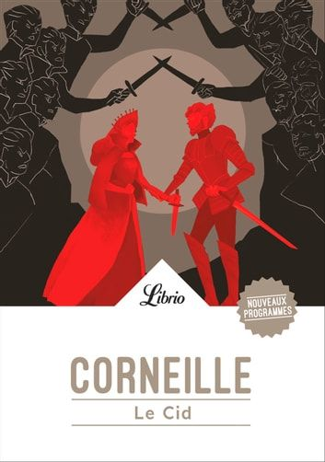
3.
Xung đột kịch

Slide 22
Xung đột kịch
Dục vọng >< Danh dự
Tình yêu >< Bổn phận
Thù riêng >< Nghĩa vụ với Tổ quốc
Cả hai nhân vật nhất quán trong tính cách đề cao bổn phận
Hóa giải xung đột
Kết thúc có hậu
Notes:
4. Chỉ ra xung đột chính của vở kịch được thể hiện trong đoạn trích.

Slide 23
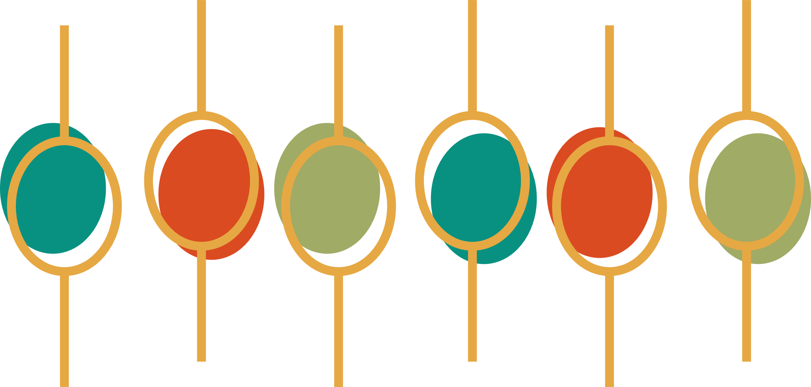

Góc nhìn thế kỉ 21
Hành động của các nhân vật trong vở kịch thể hiện quan niệm về danh dự, nghĩa vụ của con người ở thế kỉ XVII. Theo em, cách giải quyết xung đột trong vở kịch có còn phù hợp với thời đại ngày nay không? Vì sao?

Slide 24

III.
Tổng kết
Notes:
Giáo án của Thảo Nguyên 0979818956

Slide 25
1. Nghệ thuật
2. Nội dung
- Lời thoại mang tính chất đối nghịch, giằng xé nội tâm, trang trọng, triết lí…
- Cốt truyện vận động theo nguyên tắc nhân quả…
Xung đột nội tâm của hai nhân vật và sự lựa chọn hành động theo bổn phận, nghĩa vụ và trách nhiệm..
Notes:
Giáo án của Thảo Nguyên 0979818956

Slide 26
IV.
LUYỆN TẬP

Slide 27


Viết kết nối với đọc
Viết đoạn văn (khoảng 7-9 câu) phân tích một chi tiết mà em thích trong đoạn trích vở kịch Lơ Xít
Gợi ý:
- Em thích chi tiết nào nhất trong đoạn trích?
- Chi tiết đó nói lên điều gì về tình thế của nhân vật?
- Chi tiết đó thể hiện điều gì về tâm trạng, suy nghĩ của nhân vật?
- Chi tiết đó có vai trò như thế nào trong toàn bộ đoạn trích?
- Chi tiết đó thể hiện đặc điểm gì của bi kịch?
Notes:
Luyện tập

Slide 28



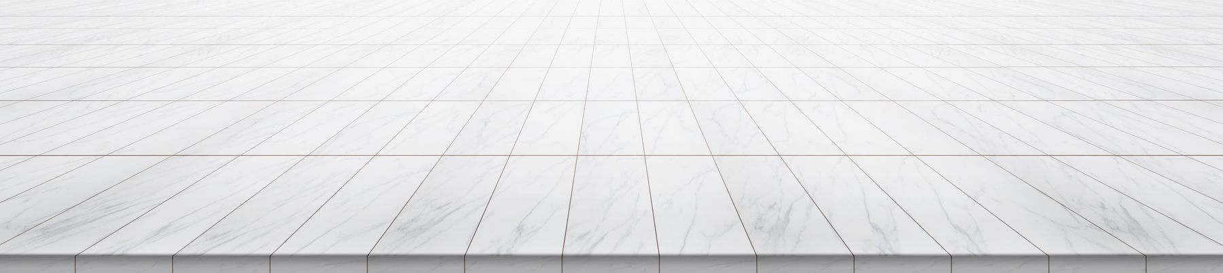
Sân khấu hóa tác phẩm
Lơ Xít
Trích, Coóc-nây
Notes:
Chia lớp thành 4 nhóm, yêu cầu hs sân khấu hóa lại tác phẩm. Khuyến khích HS sáng tạo trong cách diễn xuất và thể hiện tâm trạng, cảm xúc của nhân vật.

